Slide 1
Schnellste Wege, Teil II
Stable Marriages
Kurt Mehlhorn und Kosta Panagiotou
Max-Planck-Institut für Informatik
Vorlesung Computational Thinking
TexPoint fonts used in EMF.
Read the TexPoint manual before you delete this box.: AAAAAA

Slide 2
Übersicht
Wiederholung: Grundalg und Korrektheit
Dijkstras Algorithmus
Vorberechnung für schnelle Anfragen
Schleimpilzrechner
Stabile Paarungen (stable marriages)
Verwandte Probleme

Slide 3
Regeln für schnellste Wege
Von Start nach Start in 0 Minuten
Wenn in X Min. nach A und Straße A→B braucht Y Min, dann in X+Y Min nach B
Wende an, bis stabil

Slide 4
Korrektheit
Zu jeder Knotenmarkierung gibt es einen Pfad der entsprechenden Länge.
Solange schnellste Verbindung nicht gefunden, ist Situation nicht stabil.

Slide 5
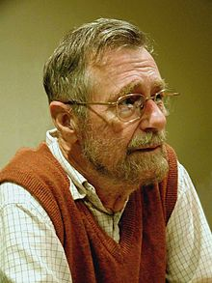
Dijkstras Algorithmus (1959)
Wenn ich in X Minuten nach A komme und von A nach B in Y Minuten, dann komme ich in X+Y Minuten nach B.
Wende die Regel immer auf den Knoten mit der kleinsten Fahrzeit an, auf den du sie noch nicht angewandt hast.
Edsger Dijkstra
30 – 02
Turing Award 72

Slide 6
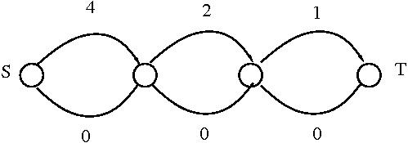
Und nun gemäß Dijkstra
Fahrzeit wird über jede Kante nur einmal propagiert

Slide 8
Strassennetzwerke
Europa: 24 Millionen Knoten, 58 Millionen Kanten
Dijkstra auf meinem Rechner braucht ein paar Sekunden für eine Anfrage:
Saarbrücken -- Lisabon

Slide 9
Dijkstra als Programm
dist[s] = 0;
dist[v] = unendlich für alle anderen Knoten v
markiere alle Knoten als aktiv;
Solange es aktiven Knoten gibt
sei u der aktive Knoten mit kleinstem Wert dist[u]; markiere u als fertig;
fuer alle Kanten (u,v) tue
falls dist[u] + Zeit(u,v) < dist[v]
ändere dist[v] auf dist[u] + Zeit(u,v)

Slide 10
Und nun aktuelle Forschung
Kann man die Antworten vorberechnen?
 | F | KA | M | SB
F |  | 86 | 227 | 111
KA | 86 |  | 172 | 106
M | 227 | 172 |  | 268
SB | 111 | 106 | 268
10^4 Orte
1 sec pro Paar
10^4 x 10^4/2 = 500 x 10^6 = 16 Jahre
1 Jahr ist 31.5 x 10^6 sec

Slide 11
Verbesserungen
Suche von Start vorwärts und von Ziel rückwärts
Suche bevorzugt in die richtige Himmelsrichtung
Strassenhierarchie: nur in der Nähe von Start und Ziel werden langsame Straßen benutzt
Verbessert von Sekunden auf Millisekunden

Slide 12

Stand der Kunst
24 Millionen Knoten
58 Millionen Kanten
Dijkstra's Algorithmus
  ≈ 1 Sekunde pro Anfrage, USA Straßennetzwerk
Das bisher beste Verfahren
  ≈ 1 Millisekunde pro Anfrage, USA Netzwerk
Bast und Funke (MPI Informatik 2007)
  radikal neuer Ansatz: Transitknoten
  ≈ 10 Mikrosekunden pro Anfrage, USA Straßennetzwerk
  SaarLB Preis Innovation 2008
Dijkstra '59
Luby and Ragde '85
.
.
.
Thorup and Zwick '01
Gutman '04
Goldberg et al '05/06
Sanders et al '04/05/06
Lauther et al '04
Möhring et al '05
Wagner et al '05/06
.
.
.
Notes:
Klar machen: theoretisch sehr schöner Algorithmus = theoretisch einwandfreie Analyse

Slide 13
Transitknoten
Ich wohne in Scheidt, Schulstrasse
Reisen über 100 km gehen immer entweder über St.Ingbert-West oder AS Sulzbach oder Westspange oder Kleinblittersdorf
Das sind meine Transitknoten
Alle Bewohner von Scheidt benutzen die gleichen Transitknoten
Beobachtung gilt nicht nur für Scheidt

Slide 14
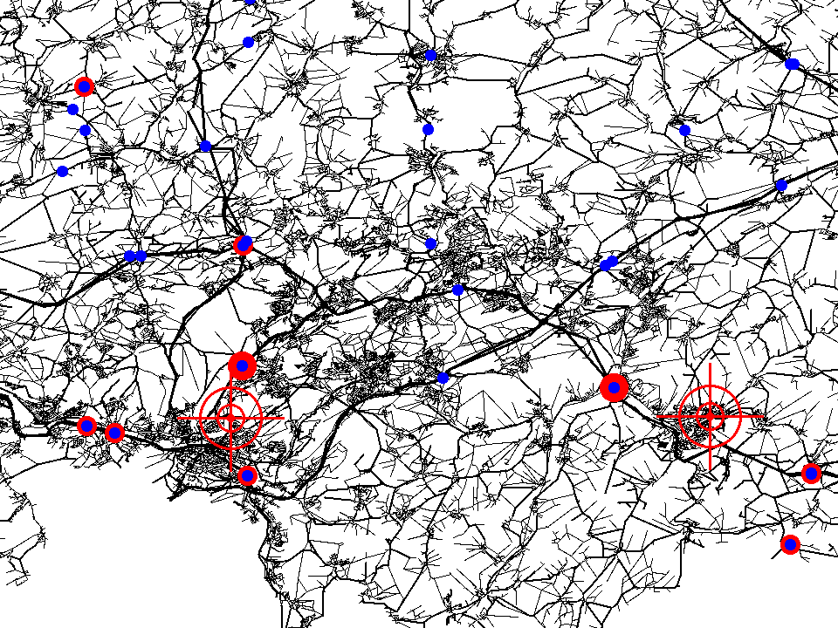

Slide 15
Die Transitknoten Idee
Vorberechnung weniger Transitknoten
  mit der Eigenschaft, dass jeder kürzeste Pfad über eine gewisse Mindestdistanz durch einen Transitknoten geht
Vorberechnung der nächsten Transitknoten für jeden Knoten
  mit der Eigenschaft, dass jeder kürzeste Pfad über eine gewisse Mindestdistanz von diesem Knoten aus durch eine dieser nächsten Transitknoten geht
Vorberechnung aller Distanzen
  zwischen allen Paaren von Transitknoten und von jedem Knoten zu seinen nächsten Transitknoten
Suchanfrage = wenige table lookups !

Slide 16
Suchanfrage

Slide 17
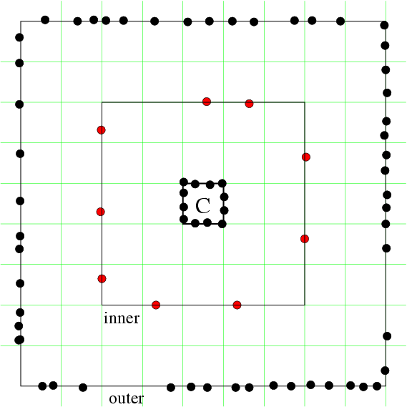
Vorberechnung der Transitknoten
Gitter, 10 km
Bestimme schnellste Wege von jedem Punkt in C zu jedem Punkt am außeren Rand
Schnittpunkte mit inner sind Transitknoten
Start

Slide 18
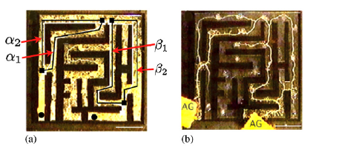
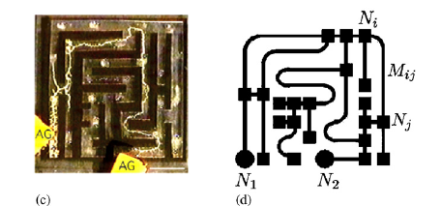
Schleimpilzcomputer
Physarum
Schleimpilz
kann große Netzwerke bilden
Nagaki, Yamada, Toth, Nature 2000
Video

Slide 19
Mathematisches Model
Slime wird als elektrisches Netzwerk modelliert
Jede Kante e hat eine Länge L_{e} und einen Durchmesser D_{e}(t)
Wir schicken einen 1 Einheit Strom von s₀ nach s₁
Widerstand von e ist
R_{e}(t) = L_{e} /D_{e}(t)
Q_{e}(t) ist Fluss über e zum Zeitpunkt t
Dynamik
Tero et al., J. of Theoretical Biology, 553 -- 564, 2007

Slide 20
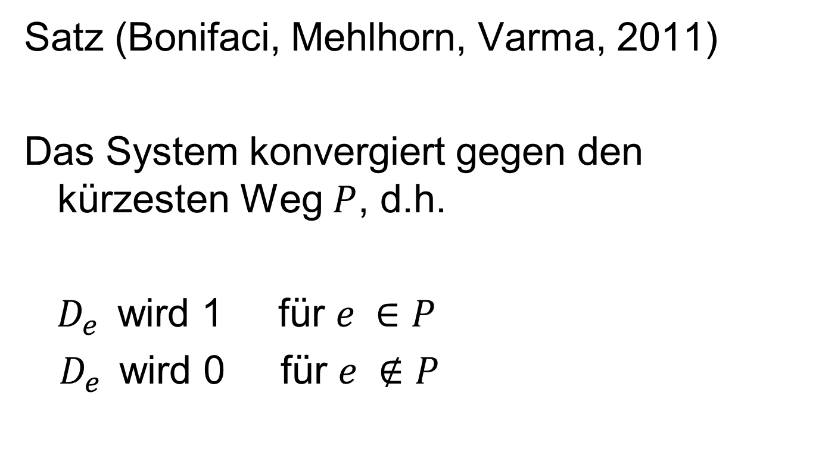
Satz (Bonifaci, Mehlhorn, Varma, 2011)
Das System konvergiert gegen den kürzesten Weg $P$, d.h.
$D_{e }$ wird 1 für $e ∈P$
$D_{e }$ wird 0 für $e ∉P$

Slide 21
Stabile Paarungen
n Frauen und n Männer: jede Frau hat eine Reihung der Männer, jeder Mann hat eine Reihung der Frauen

Slide 22
Stabile Paarungen
n Frauen und n Männer: jede Frau hat eine Reihung der Männer, jeder Mann hat eine Reihung der Frauen

Slide 23
Algorithmus für Stable Marriages
Algorithmus arbeitet in Runden
Jeder Mann ohne Partner wirbt um die erste Frau auf seiner Liste und streicht sie von der Liste
Jede Frau wählt den besten Mann aus augenblicklichem Partner (falls sie schon einen hat) und Bewerbern in dieser Runde. Alle anderen weist sie zurück
Algorithmus endet, wenn alle gepaart sind.

Slide 24
Eigenschaften
Sobald ein Mann um eine Frau geworben hat, hat sie von da an immer einen Partner, sogar immer bessere in ihrem Sinn.
Alg endet mit einer vollständigen Paarung: nimm an ein Mann (und damit eine Frau) geht leer aus; der Mann hat sich aber auch um diese Frau geworben.

Slide 25
Berechnete Paarung ist stabil
Nimm an, das wäre nicht so. M1 ist am Ende
mit F1 gepaart.
Da er F2 vorzieht, hat er um F2 geworben
F2 hat ihn irgendwann verstoßen, weil ein besserer kam. Also ist F2 am Ende mit jemand gepaart, der ihrer Meinung nach besser ist als M1. M2 ist aber schlechter.

Slide 26
Weitere Eigenschaften
Frauen enden beim besten Bewerber, …
Sei X ein beliebiger Mann und Y die ihm vom Alg zugewiesene Partnerin. Dann gibt es keine stabile Paarung, die X eine bessere Partnerin zuordnet.

Slide 27
Paarung ist Mann-Optimal

Slide 28
Verwandte Probleme
Maximale Flüsse
Flüsse minimaler Kosten
Optimale Zuordnungen

